Slide 1



Дослідження алгоритмів розпізнавання рухів для мобільних застосунків, призначених для відстеження фізичної активності користувачів.
Ромашов Володимир Вадимович
ІПЗм-23-2
доц. Русакова Наталія Євгенівна
20 червня 2025
.

Slide 2
Актуальність та стан розвитку галузі
Фізична активність – важлива складова здорового способу життя. Мобільні застосунки стали популярним інструментом її моніторингу.
Актуальність дослідження обумовлена потребою в точному та енергоефективному розпізнаванні рухів користувача з використанням мобільних сенсорів.
2

Slide 3
Огляд літератури (аналогів)
Розглянуто сучасні підходи: CNN, HMM, Random Forest, що застосовуються у класифікації рухів.
Виявлено, що комбіновані моделі забезпечують кращу точність, але мають високі вимоги до ресурсів.
Існує потреба в пошуку балансу між точністю, енергоефективністю та адаптивністю.
3

Slide 4
Постановка задачі
Задача: визначити найефективніший алгоритм для мобільного застосунку для моніторингу фізичної активності.
Очікуваний результат: вибір алгоритму, який забезпечує оптимальне поєднання точності, швидкодії та низького енергоспоживання.
Алгоритми для порівняння: Decision Trees, Random Forest, CNN, HMM, SVM.
4

Slide 5
Методологія
Методи: метод аналізу ієрархій, згорткова модель, багатокритеріальна оцінка.
Критерії оцінки: точність, швидкість, енергоспоживання, адаптивність, масштабованість.
5

Slide 6

Методологія: Нормалізація
Мета: привести всі критерії до одного принципу оптимальності (максимізація).
Формула:
Векторний опис перетворення критеріїв до принципу оптимальності «за max»
Алгоритм | Точність | Швидкість | Енергоспоживання | Адаптивність | Масштабованість
Decision Trees | 0 | 1 | 0 | 0 | 1
Random Forest | 0.5 | 0.67 | 1 | 0.3 | 1
CNN | 1 | 0 | 1 | 1 | 0.5
HMM | 0 | 0.3 | 0 | 0.3 | 0
SVM | 0.5 | 0.3 | 0.5 | 0.3 | 1
6

Slide 7
Методологія: Парето альтернатив
Принцип: альтернативи, які не можна покращити за одним критерієм без погіршення іншого — Парето-оптимальні.
Мета: відкинути явно неефективні варіанти.
Результат: зменшення кількості альтернатив для подальшого аналізу.
Алгоритм | Точність | Швидкість | Енергоспоживання | Адаптивність | Масштабованість
Decision Trees | 0 | 1 | 0 | 0 | 1
Random Forest | 0.5 | 0.67 | 1 | 0.3 | 1
CNN | 1 | 0 | 1 | 1 | 0.5
SVM | 0.5 | 0.3 | 0.5 | 0.3 | 1
7

Slide 8
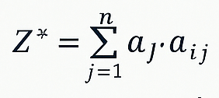
Методологія: Згорткова модель
Мета: об’єднати всі критерії в одну інтегральну оцінку.
Формула:
Дозволяє порівняти всі альтернативи за одним числовим показником.
Алгоритм | Точність | Швидкість | Енергоспоживання | Адаптивність | Масштабованість | Z*
Decision Trees | 0 | 1 | 0 | 0 | 1 | 0.35
Random Forest | 0.5 | 0.67 | 1 | 0.3 | 1 | 0.695
CNN | 1 | 0 | 1 | 1 | 0.5 | 0.725
SVM | 0.5 | 0.3 | 0.5 | 0.3 | 1 | 0.53
Вагових коефіцієнт | 0.3 | 0.25 | 0.2 | 0.15 | 0.1
8

Slide 9
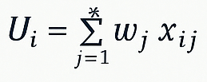
Методологія: Розрахунок корисності
Мета: обчислити загальну корисність альтернатив.
Формула:
Результат: визначення найкращого варіанту за всіма критеріями.
Алгоритми | Корисність
Decision Trees | 0.35
Random Forest | 0.6625
Convolutional Neural Networks (CNN) | 0.7
Support Vector Machines (SVM) | 0.47
9

Slide 10
Архітектура системи
Розроблено Android-застосунок для збору та аналізу сенсорних даних з акселерометра.
Система складається з модулів збору даних, обробки та класифікації активності користувача в режимі реального часу.
10

Slide 11
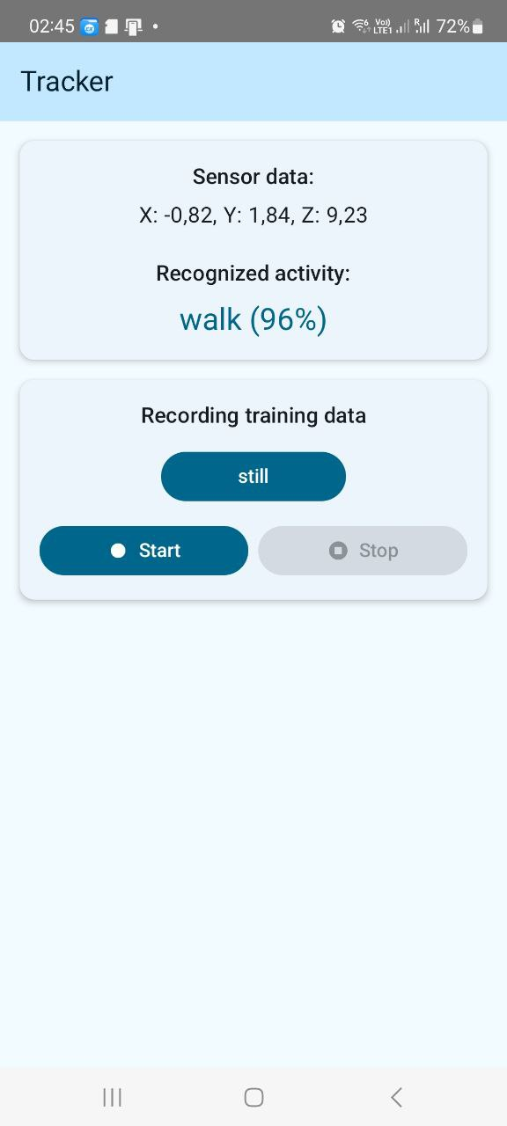
Програмне забезпечення
Застосунок реалізований на Kotlin з використанням TensorFlow Lite для інтеграції моделей машинного навчання.
Модулі для кожного алгоритму створено як окремі компоненти, що дозволяє легко порівнювати їх продуктивність.
11

Slide 12
Експеримент
Експеримент проводився з використанням даних від 5 добровольців. Було зібрано понад 1000 зразків типових рухів (ходьба, стрибки, стояння).
У фінальному аналізі порівнювались два алгоритми: Random Forest і CNN.
Критерії оцінки: точність, швидкість роботи, придатність для мобільного середовища
12

Slide 13
Результати експерименту
Random Forest забезпечив найкращий баланс між точністю, швидкодією та енергоефективністю, показавши найвищу інтегральну оцінку.
CNN, хоча і точніший, виявився менш придатним для мобільного середовища через вищі вимоги до обчислювальних ресурсів.
Алгоритм | Точність | Швидкість | Придатність для мобільного середовища | Z
Random Forest | 0.88 | 1 | 1 | 0.957
CNN | 0.94 | 0.87 | 0.87 | 0.883
13

Slide 14
Аналіз результатів
Проведено багатокритеріальну оцінку 5 алгоритмів (DT, RF, CNN, HMM, SVM) із використанням згорткової моделі
Найвища корисність — CNN (0.7) завдяки точності та адаптивності
Random Forest (0.6625) — друге місце, баланс ефективності та стабільності
Random Forest продемонстрував найкращі результати для мобільного середовища
CNN забезпечив вищу точність (0.94), але поступився в швидкодії та ресурсоємності
Алгоритм | Точність | Швидкість | Енергоспоживання | Адаптивність | Масштабованість | Z*
Decision Trees | 0 | 1 | 0 | 0 | 1 | 0.35
Random Forest | 0.5 | 0.67 | 1 | 0.3 | 1 | 0.695
CNN | 1 | 0 | 1 | 1 | 0.5 | 0.725
SVM | 0.5 | 0.3 | 0.5 | 0.3 | 1 | 0.53
Вагових коефіцієнт | 0.3 | 0.25 | 0.2 | 0.15 | 0.1
14

Slide 15
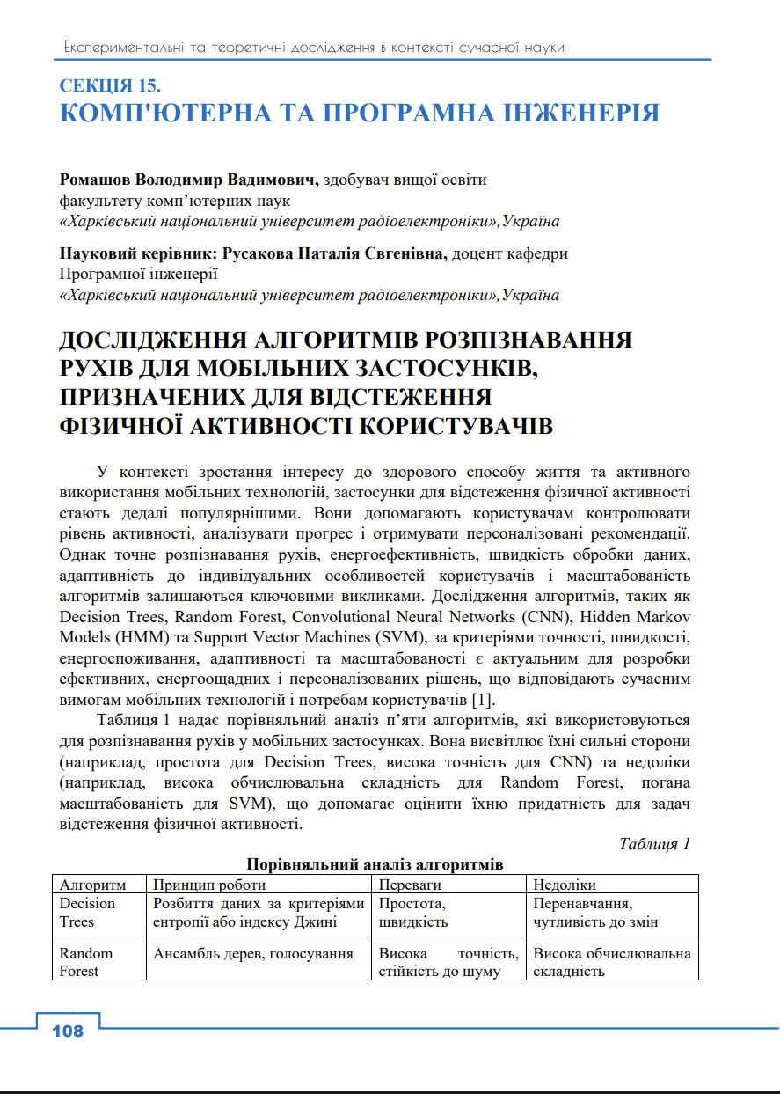

Публікація результатів
Матеріали дослідження були опубліковані у збірнику VIII Всеукраїнської студентської наукової конференції «Експериментальні та теоретичні дослідження в контексті сучасної науки»
15

Slide 16
Підсумки
Дослідження довело ефективність CNN як високоточного алгоритму розпізнавання фізичної активності, а також практичну придатність Random Forest для використання в мобільних застосунках завдяки його швидкодії та енергоефективності.
Результати мають практичне значення та можуть бути інтегровані у майбутні рішення для фітнес-трекінгу й систем моніторингу активності.
Подальші дослідження: розширення dataset, врахування індивідуальних особливостей користувача.
16

